Slide 1
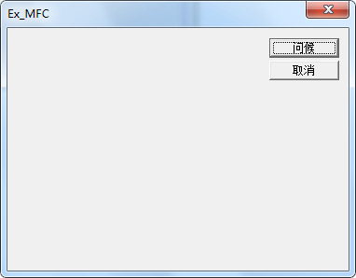
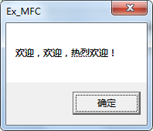
用MFC开发对话框程序
例1：编写程序，程序界面是图示对话框：
程序功能：
单击问候按钮，弹出信息框
单击取消，结束程序运行

Slide 2
用MFC开发对话框程序
步骤1：用MFC AppWizard形成应用程序框架
步骤2：在对话框上布局控件
步骤3：设置对话框和控件属性
步骤4：定义与控件相关联的变量
步骤5：映射消息响应函数，并编写代码

Slide 3
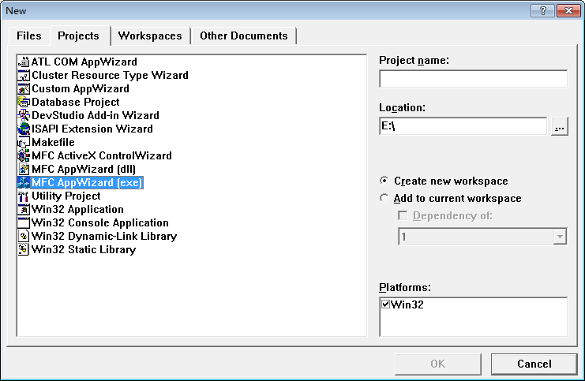
重要步骤回顾
形成应用程序框架
1.执行File、New命令，在New对话框中选择Projects项卡
3.确定工程名称Ex_MFC
2. 确定存储位置
1.选择MFC AppWizard（exe）
4.单击ok，开始MFC向导指引

Slide 4
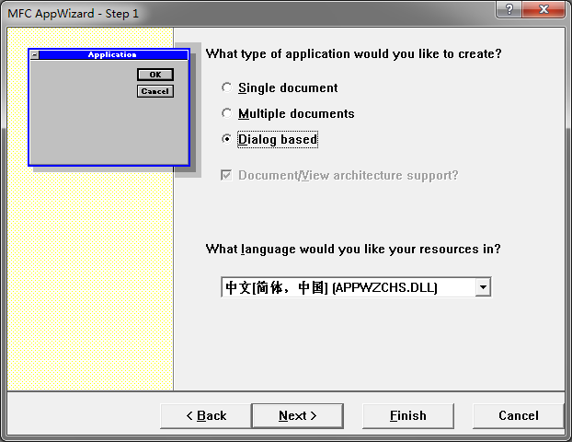
重要步骤回顾
2.（1）向导步骤1：确定应用程序的类型
选择Dialog based，然后单击Next
类型不同程序的主窗口就不同
类型不同创建的派生类也不同
3.此后步骤均选择默认项

Slide 5

重要步骤回顾
添加并布局控件
控件是系统和用户交互的基本单元
常用控件
添加控件的步骤
静态文本
编辑框
组框
按钮
1.单击控件工具栏中某个控件
2.在对话框模板中需要添加该控件的位置处单击鼠标左键
复选框
单选按钮
组合框
列表框
水平滚动条

Slide 6
重要步骤回顾
添加并布局控件
布局控件
用控件布局工具栏可以美化多个控件的布局
控件布局工具栏
对齐方式
居中
均排
相同大小
用法：
1.按住Ctrl键依次选定多个控件
2.点击功能按钮，以最后选定的控件为标准进行调整

Slide 7
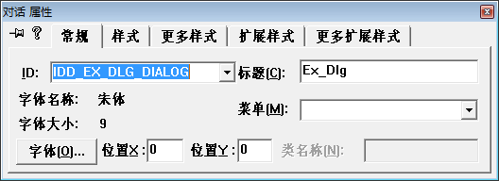
重要步骤回顾
设置对话框及控件的属性
设置属性的步骤
1.将鼠标指针指向控件（或对话框）
2.点击右键，执行属性命令
不同控件有不同的属性，需要根据要求设置
控件的ID属性
MFC用ID识别控件
ID设定好后，不要随意更改
ID
标题

Slide 8
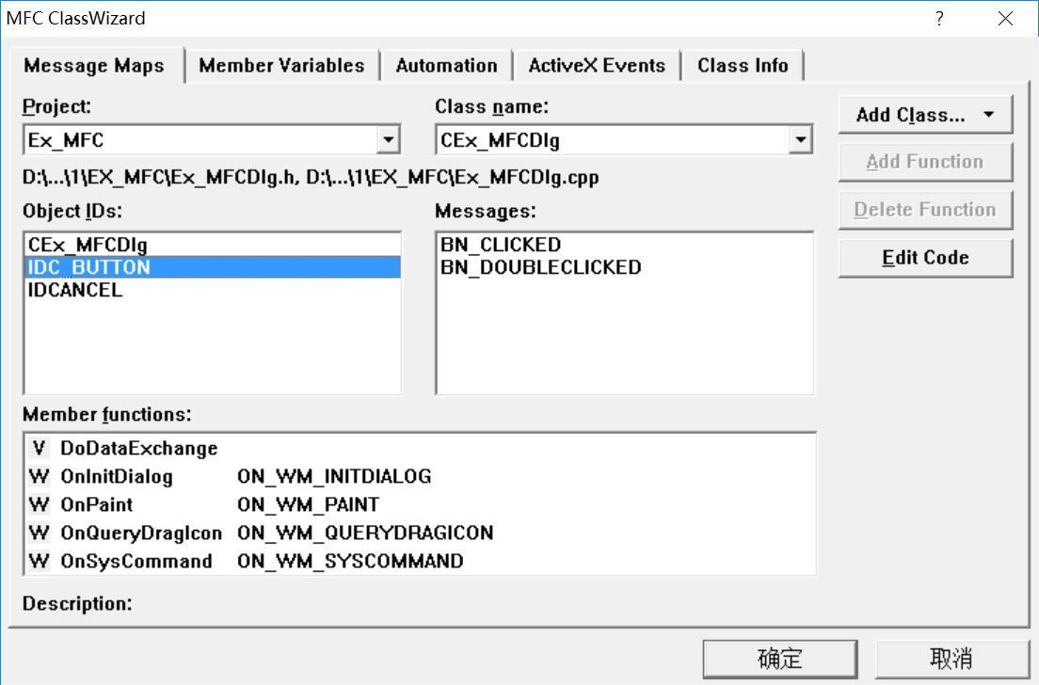
重要步骤回顾
映射消息响应函数，并编写代码
ClassWizar对话框
执行View、ClassWizard命令，打开ClassWizard对话框
Message Maps选项卡
添加消息响应函数

Slide 9
重要步骤回顾
映射消息响应函数，并编写代码
Message Maps简介
工程名称
类名
产生消息的对象列表
消息列表
成员函数列表

Slide 10
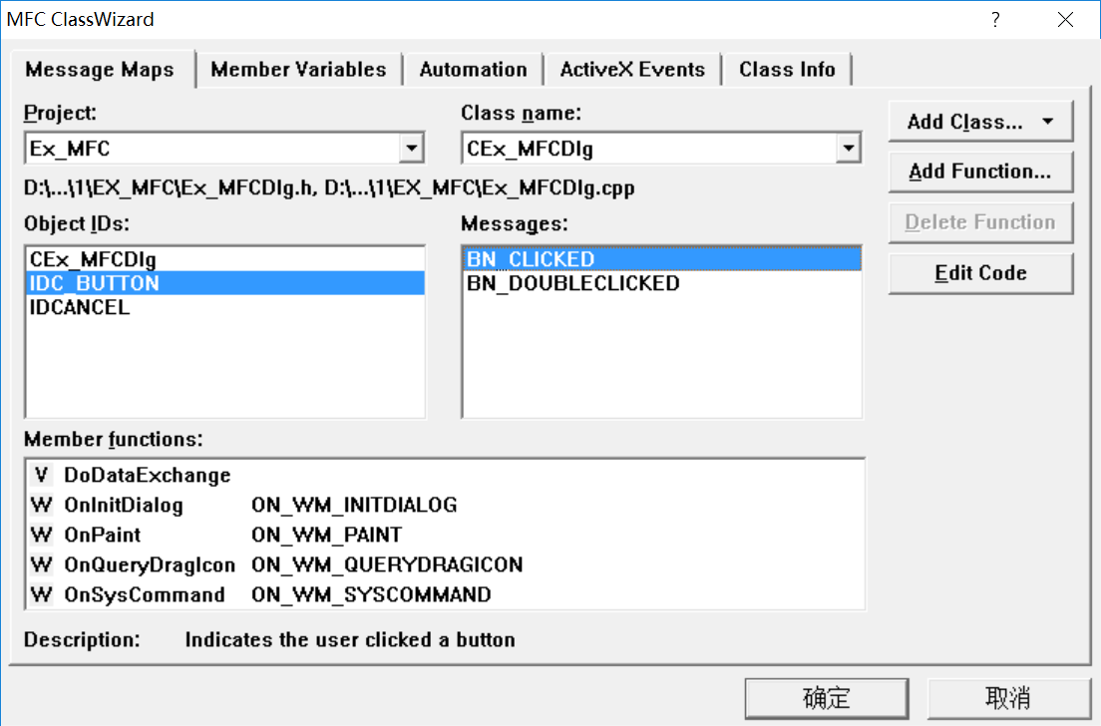
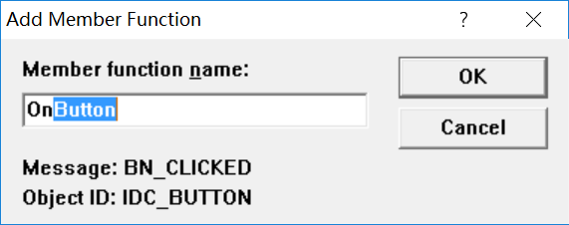
映射消息响应函数的步骤
以单击“问候”按钮的消息响应函数为例
ID： IDC_BUTTON
消息：BN_CLICKED
1.设置Project、Class name、Object IDs、Messages，
2.单击Add Function
函数名
3.单击ok
控件名称及消息

Slide 11
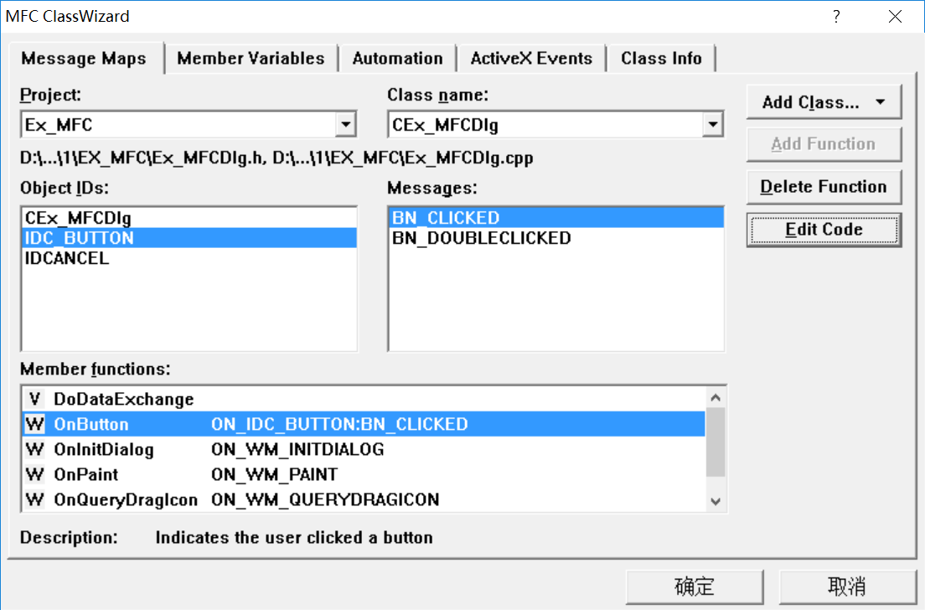
重要步骤回顾
映射消息响应函数的步骤
单击Edit Code写函数代码
添加的消息响应函数

Slide 12
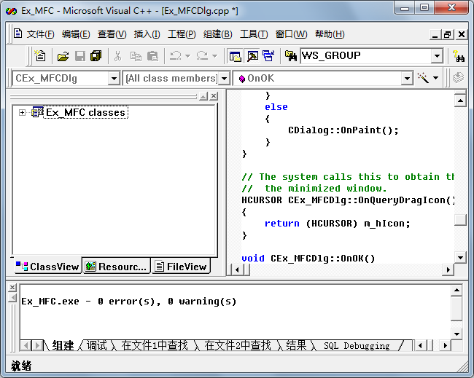
开发环境简介
编辑区
工作空间
输出窗口

Slide 13
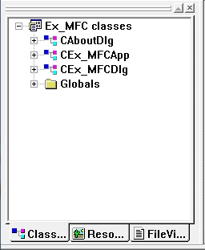
开发环境简介
工作空间
三个选项卡：Class View、Resource View及File View
Class View
显示工程中所有的类
基于对话框程序的三个类
CAboutDlg
CEx_MFCApp
CEx_MFCDlg
其中Ex_MFC是工程名称

Slide 14
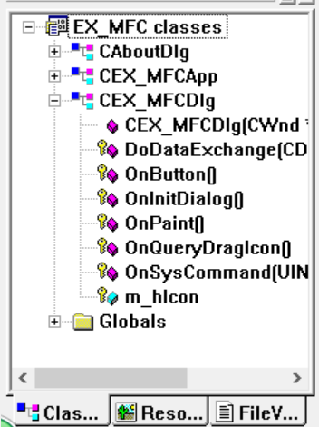
开发环境简介
Class View
在Class View中可以查看类中的成员
例如，查看CEx_MFCDlg类的成员
成员函数
数据成员
函数OnButton()
单击按钮的消息响应函数
双击函数名，可在编辑区显示函数的代码

Slide 15
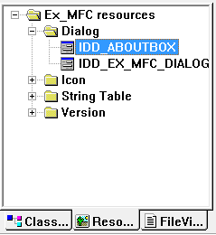
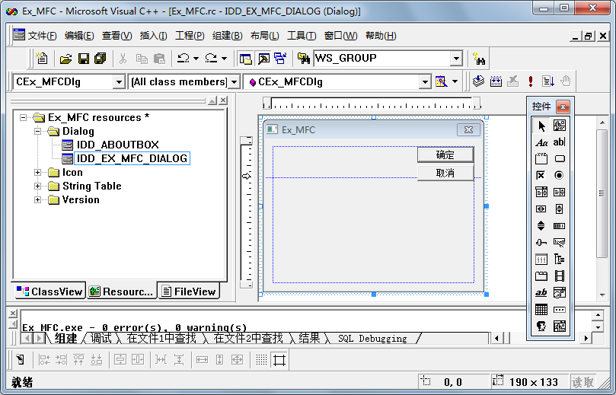
开发环境简介
Resource View
资源类别
显示工程中的所有资源
资源包括：对话框、菜单、图标等
MFC用ID识别资源
资源ID
双击ID可在编辑区显示资源

Slide 16
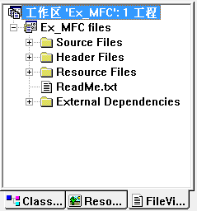
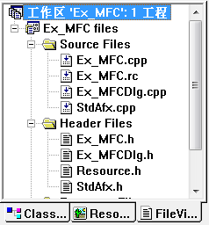
开发环境简介
File View
显示工程中的有关文件
文件类别：源文件、头文件等
双击文件名可在编辑区显示文件代码
查看工程中类的相关文件
例如，查看类CEx_MFCDlg的相关文件
文件Ex_MFCDlg.cpp
CEx_MFCDlg类中各成员函数的实现
文件Ex_MFCDlg.h
CEx_MFCDlg类的声明部分

Slide 17
开发环境简介
工程项目文件
新建工程以后，在指定位置创建了一个以工程名字命名的文件夹，这个工程的所有文件都存储在这个文件夹中。
常用的文件类型：
.dsw
项目工作区文件，双击这个文件可以打开工程，装入工程中的各种文件
.dsp
.clw
项目文件
ClassWizard信息文件
.cpp
.ncb
C++源程序文件
无编译浏览文件
若输入代码时，类的成员函数和数据成员的提示不显示，就删除这个文件再重新启动工程即可
.h
头文件

Slide 18
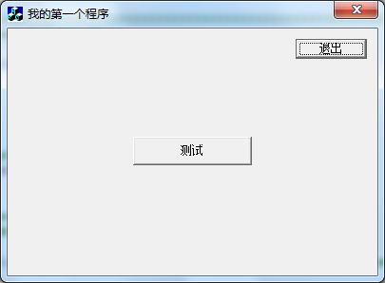
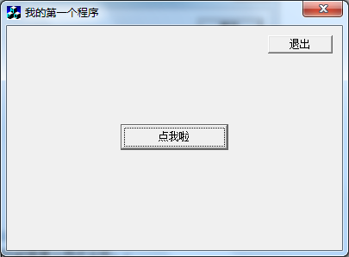
定义与控件相关联的变量
与控件相关联的变量简介
在窗口中布局控件，有时需要对控件进行深入编程
在程序代码中需要一个能代表控件的变量，以便对控件进行处理
例如，程序窗口如右图所示，点击测试按钮，按钮标题变为点我啦。

Slide 19
与控件相关联的变量简介
例如：窗口初始状态
单击测试按钮
定义与“测试”按钮关联的变量
变量名
m_1
类 别
Control
类 型
CButton
MFC将控件包装成各种类
例如，按钮：CButton类
编辑框：CEdit类
Control类变量是某种控件类对象
m_1是CButton类对象
用m_1可调用函数完成复杂功能

Slide 20
与控件相关联的变量简介
例如：窗口初始状态
单击测试按钮
定义与“测试”按钮关联的变量
单击“测试”按钮的消息响应函数
变量名
m_1
void CEx_1Dlg::OnTest()
{ m_1.SetWindowText("点我啦"); }
类 别
Control
类 型
CButton
m_1在代码中代表了测试按钮
m_1是CButton类对象
SetWindowText是CButton类的成员函数
用m_1调用函数SetWindowText完成功能
SetWindowText函数的说明参见文档“04添加消息响应函数”
MFC将控件包装成各种类
例如，按钮：CButton类
编辑框：CEdit类
Control类变量是某种控件类对象
m_1是CButton类对象
用m_1可调用函数完成复杂的功能

Slide 21
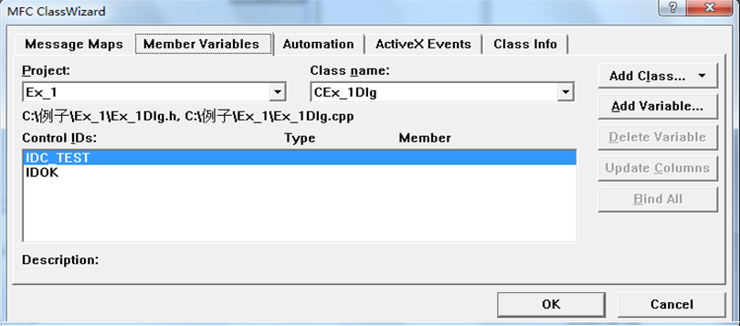
定义与控件相关联的变量
为控件关联变量的过程
用ClassWizard为控件关联变量
打开ClassWizar对话框
执行View、ClassWizard命令
Member Variables选项卡
为控件关联变量

Slide 22
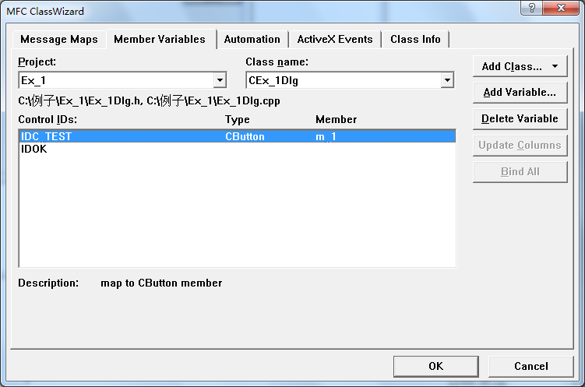
定义与控件相关联的变量
为控件关联变量的过程
Member Variables简介
工程名称
类名
对象及与之关联的变量列表

Slide 23
定义与控件相关联的变量
为控件关联变量的过程
为控件关联变量的步骤
例：为测试按钮关联的变量m_1
按钮ID
IDC_TEST
变量名
m_1
类 别
Control
类 型
CButton

Slide 24
按钮ID
IDC_TEST
变量名
m_1
类 别
Control
类 型
CButton
1.执行View、ClassWizard命令，选择MemberVariables选项卡
2.在对话框中设置参数（1）
（1）设置Project、Class name，如图所示
（2）在Control IDs列表中选择IDC_TEST
3.点击Add Variable

Slide 25
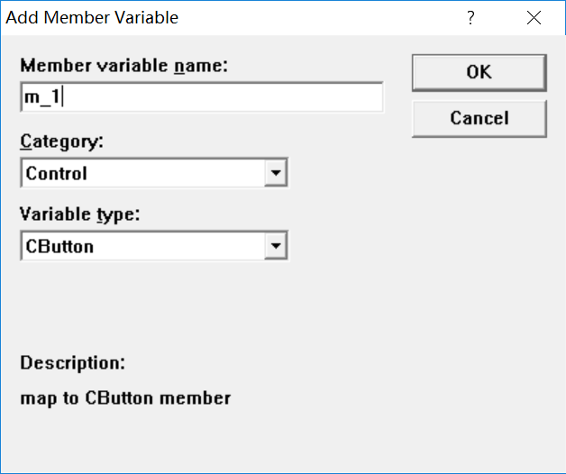
按钮ID
IDC_TEST
变量名
m_1
类 别
Control
类 型
CButton
4.按图示设置变量的名字、类别、类型，然后点击ok

Slide 26
定义与控件相关联的变量
5.点击ok
操作结果

Slide 27
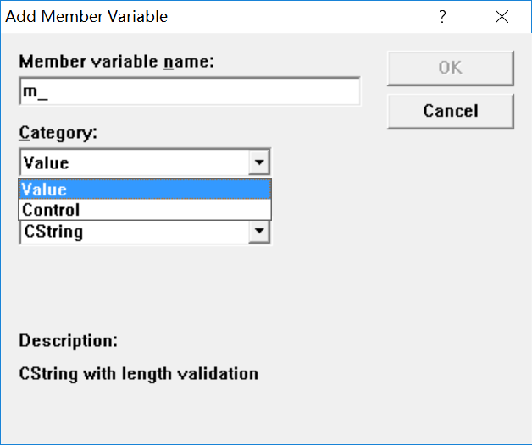
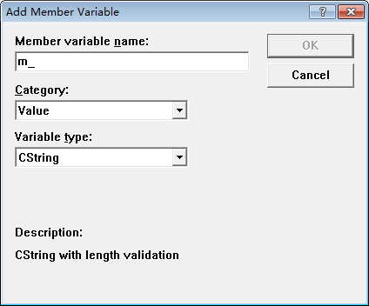
定义与控件相关联的变量
变量类别概述
名字
类别
类型
在Category列表中可以选择变量的类别
变量的两种类别
Value
Control
每种类别只能定义一个变量
一个控件最多能关联两个变量

Slide 28
Control类别
MFC将不同控件包装成不同的类
例如，按钮：CButton类，
编辑框：CEdit类
Control类变量是某种控件类对象
以为按钮关联变量m_1为例：
当选择类别为Control时，在Variable type选项中就会自动出现按钮类CButton，这样就将m_1定义为CButton类对象
通过m_1可以调用CButton类的成员函数，完成复杂的功能

Slide 29
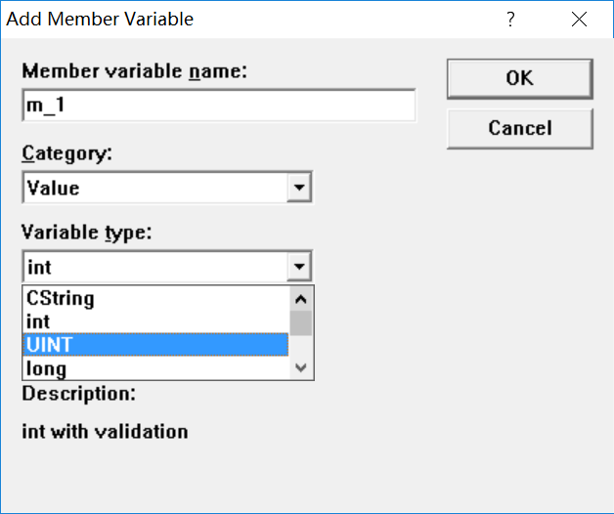
定义与控件相关联的变量
变量类别概述
Value类别
Value类变量的类型
CString
int
long
float
……
字符串类

Slide 30
Value类别
Value类变量的作用
用于在变量与相关联控件之间传递数据：
将变量的值传递给控件，在控件中输出
将控件中的值传递给变量在程序中处理
UpdateData函数
用于在Value类变量与相关联控件之间传递数据
数据传递方向由函数参数决定
数据由控件传至与之关联的变量
UpdateData（TRUE）;
或者：
UpdateData();
数据由变量传至关联控件
UpdateData(FALSE);

